Slide 1
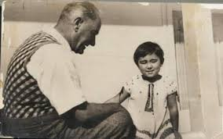






























1

Slide 2
İÇİNDEKİLER
Atatürk İlke ve İnkılapların Temel Dayanakları
Atatürk İlkeleri
Atatürk İlke ve İnkılaplarının Ortak Amaçları
Atatürk İlkeleri ve İlkelerin Benimsenmesi için Yapılan İnkılaplar
Atatürk İnkılapların İncelenmesi
Ekonomi Alanındaki İnkılaplar Hukuk(Adalet) Alanındaki İnkılaplar Yönetim Alanındaki İnkılaplar Eğitim Alanındaki İnkılaplar
2

Slide 3







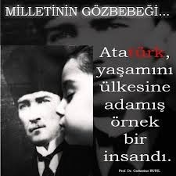
Neleri değiştirdim? Niçin değiştirdim?
İnkılap: Bir toplumun düzenini ve yapısını daha iyi duruma getirmek i3çin yapılan köklü değişiklikler ve yeniliklerdir.

Slide 4


Efendiler, artık vatan imar istiyor, zenginlik ve refah istiyor. İlim ve marifet, yüksek medeniyet, hür fikir ve hür zihniyet istiyor.
Efendiler, asırlardan beri Türkiye'yi idare edenler çok şeyler düşünmüşlerdir; fakat yalnız bir şeyi düşünmemişlerdir:
Türkiye'yi.
Atatürk neleri hedeflemiştir?
4

Slide 5
Atatürk İlkeleri Nelerdir?
5

Slide 6
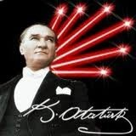
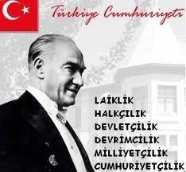
Atatürkçülüğün temelini altı ilke oluşturur. Bunlar;
Cumhuriyetçilik
Devletçilik
Milliyetçilik
Laiklik
Halkçılık
İnkılapçılık
İlkelerin hepsinin ortak amacı, Türk milletini en kısa zamanda çağdaş uygarlık düzeyine ulaştırmaktır.
6

Slide 7
Atatürk İlke ve İnkılaplarının Ortak Amacı Nelerdir?
7

Slide 8
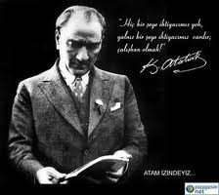
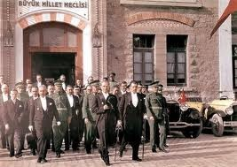
Atatürk ilke ve inkılaplarının dayandığı temel esaslar;
Amacı; Türk milletinin bugün ve gelecekte, her alanda geleceğe güvenle bakmasıdır.
Gerçekçi fikirlere dayanır.
Milletin ihtiyaç ve gerçeklerinde doğmuştur.
Türk milletine ve çağın ihtiyaçlarına uygun sosyal ve siyasal kurumları hedefler.
İlerlemenin temelinde eğitim ve bilim olduğunu savunur.
8

Slide 9















Türk milletinin birlik ve beraberliğini
koruyarak bağımsız ve güçlü bir şekilde yaşamasını sağlamak
Laiklik
Türk milletini aklın ve bilimin öncülüğünde çağdaş uygarlık
Cumhuriyetçilik
Milliyetçilik
seviyesine çıkarmak
Milli kültürü korumak ve geliştirmek
Devletçilik
İnkılapçılık
Halkçılık
Türk Milletini çağdaş, dünyaca kabul edilmiş sosyal ve kültürel değerlere kavuşturmak
9

Slide 10
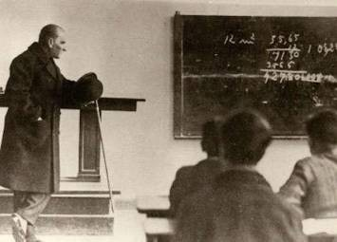


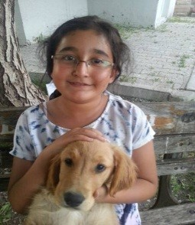


Dünyada her şey için,medeniyet için,hayat için,başarı için en hakiki yol gösterici, ilimdir, fendir.İlim ve fennin dışında kılavuz arama gaflettir,bilgisizliktir,doğru yoldan sapmaktır.
Atatürk İlkelerini ve İnkılaplarını İnceleyelim
Atatürkçü düşünce sisteminin güncelliğini koruması onun hangi özelliği ile ilgilidir?
10

Slide 11



Laiklik
Cumhuriyetçilik
Milliyetçilik
Devletçilik
İnkılapçılık
Halkçılık
11

Slide 12
Cumhuriyetçilik ilkesini açıklayınız?
12

Slide 13


Cumhuriyetçilik ilkesi, halkın yönetime katılmasını ve devletin
cumhuriyet ile yönetilmesini öngörür
Atatürk’ün cumhuriyetçilik ilkesinde ;
Demokrasi ile yönetim esastır.
Millet adına seçilmiş millet üyeleri görev yapar. Millet,devlet yönetiminde söz sahibidir.
Herkes yasalar karşısında eşittir.
Kişi hak ve özgürlükleri devlet tarafından güvence altındadır.
Kişinin;dokunulmazlığı,özgürlük ve güvenliği,yerleşme ve seyehat özgürlüğü,din ve vicdan özgürlüğü,mülkiyet hakkı,düşünce özgürlüğü, özel hayatın gizliliği ve korunma esastır.
13

Slide 14
Cumhuriyetçilik ilkesinin benimsenmesi için hangi inkılaplar yapılmıştır?
14

Slide 15
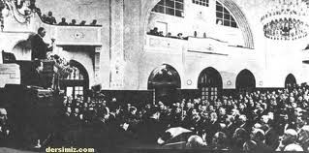
⎫ TBMM’nin açılışı (23 Nisan 1920)
15

Slide 16
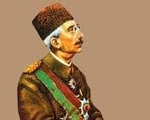
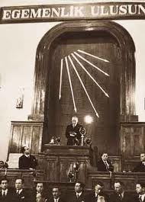
⎫ Saltanatın(padişahlık sistemi) kaldırılması (1 Kasım 1922)
16

Slide 17
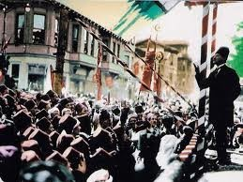
⎫ Cumhuriyetin ilanı (29 Ekim 1923)
17

Slide 18
Milliyetçilik ilkesini açıklayınız?
18

Slide 19
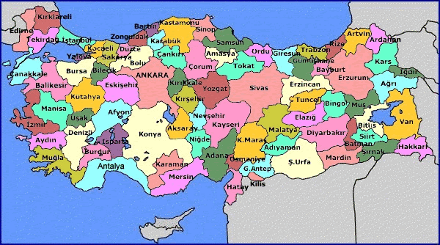
Ülkemiz sınırları içinde yaşayan topluluğa millet denir. Milliyetçilik;
kendini aynı milletin üyeleri sayan kişilerin o milleti yüceltme istekleridir.
Atatürk’ün milliyetçilik anlayışına göre;
Dini inançları,ırkı,dili ne olursa olsun kendini Türk sayan,ben Türk’üm diyen her insan Türk’tür.
Ulusal birlik,beraberlik ve bağımsızlığı amaçlar.
Milletini sevmek,ülkenin kalkınması ve çağdaşlaşması için çalışmak esastır.
19

Slide 20
Milliyetçilik ilkesinin yerleşmesi için hangi inkılaplar yapılmıştır?
20

Slide 21


⎫ Türk Tarih Kurumu’nun kurulması ( 15 Nisan 1931 )
⎫ Türk Dil Kurumu’nun kurulması ( 12 Temmuz 1932 )
21

Slide 22
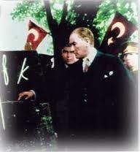
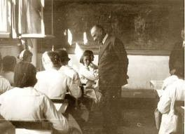
Harf İnkılabı ( 1 Kasım 1928 )
Tevhid – i Tedrisat Kanunu ( Eğitimin Birleştirilmesi) (3 Mart 1924)
22

Slide 23
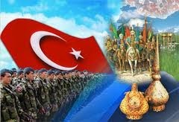
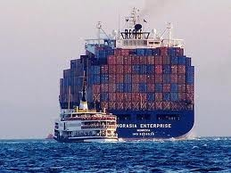
⎫ Milli kültürün gelişmesi için çalışmalar
⎫ Kabotaj Kanunu’nun çıkartılması ( 1 Temmuz 1926 )
23

Slide 24
Halkçılık ilkesini açıklayınız?
24

Slide 25



Bir ülkede oturan ve o ülkeyi yurt bilen insanlara halk denir.
Halkçılık;
Halkımızın devlet yönetimine katılmasıdır.
Devlet hizmetlerinin halkımıza götürülmesidir. Herkesin kanun önünde eşit olmasıdır.
Halkçılık ilkesinde hiçbir kişiye,aileye,sınıfa ayrıcalık tanınamaz.
25

Slide 26
Halkçılık ilkesinin yerleşmesi için hangi inkılaplar yapılmıştır?
26

Slide 27
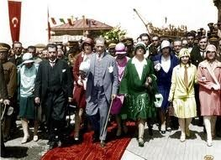
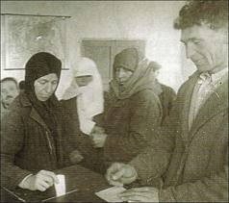
⎫ Medeni Kanunun çıkarılarak kadın-erkek eşitliğinin sağlanması(1926)
⎫ Kadınlara seçme ve seçilme hakkı verilmesi(1934)
27

Slide 28
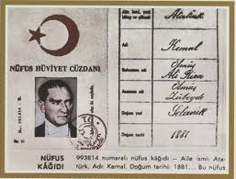
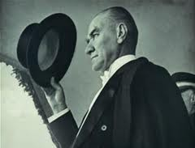
⎫ Soyadı Kanunun çıkarılması
⎫ Şapka Kanunu(1925)
28

Slide 29
Devletçilik ilkesini açıklayınız?
29

Slide 30

Devletçilik ilkesi;
Atatürk’ün ekonomik alandaki görüşleridir.
Ekonomik,sosyal ve kültürel alanda kalkınmayı amaçlar. Devletin ekonomik hayatımızı yönlendirmesi,planlamasıdır.
Halkımızın yapamayacağı işlerin ( baraj , yol , köprü ) devlet tarafından yapılmasıdır.
Özel teşebbüs serbestliği vardır. Kişileri üretime ve ticarete özendirir.
Devletçilik ilkesinin uygulanması ile Türk ekonomisi hızlı bir şekilde
kalkınmaya başlamıştır.
30

Slide 31
Devletçilik ilkesinin yerleşmesi için hangi inkılaplar yapılmıştır?
31

Slide 32
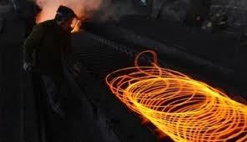
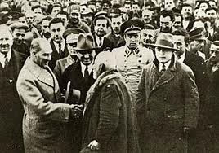
⎫ Karabük demir-çelik fabrikasının kurulması
⎫ İzmir İktisat(ekonomi) Kongresi’nin yapılması
32

Slide 33
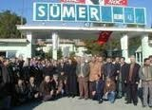
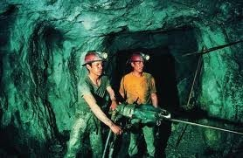
⎫ Sümerbank ve Etibank’ın kurulması
⎫ Maden Tetkik Arama Enstitüsü’nün açılması
33

Slide 34
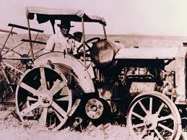
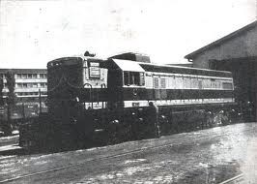
⎫ Tarımda modern yöntemlerin uygulanması
⎫ Demir yollarının devletleştirilmesi
34

Slide 35
Laiklik ilkesini açıklayınız?
35

Slide 36

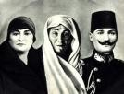
Laiklik ;
Din ve devlet işlerinin birbirinden ayrılmasıdır.
Din düşmanlığı değil,düşüne ve inanca saygıdır.
Devlet düzeni ve hukuk kurallarının,dini etkilere göre değil,mantık ve bilime göre düzenlenmesidir.
Herkesin vicdan,dini inanç ve kanaat özgürlüğüne sahip olmasıdır.
36

Slide 37
Laiklik ilkesinin benimsenmesi için hangi inkılaplar yapılmıştır?
37

Slide 38
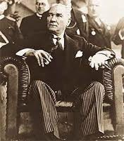
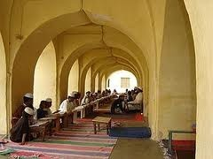
⎫ Halifeliğin kaldırılması
⎫ Medreselerin kapatılması
38

Slide 39
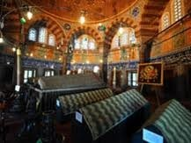
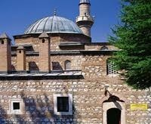
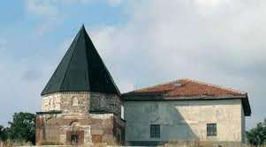
⎫ Tekke, zaviye ve türbelerin kapatılması
39

Slide 40
İnkılapçılık ilkesini açıklayınız?
40

Slide 41



İnkılapçılık ;
Yenilenmeye açık olmak.
Sürekli olarak çağdaşlaşmak, Uygar düşünmek ve uygar yaşamak,
Atatürk’ün önderliğinde birçok inkılap yapılmıştır,bunların bazıları şunlardır;
Cumhuriyetin ilanı ,
Türk Medeni Kanunu’nun kabulü , Kıyafette yapılan yenilikler , Yeni Türk alfabesinin kabulü ,
41

Slide 42
Atatürk İnkılaplarından bildiklerinizi sayar mısınız?
42

Slide 43
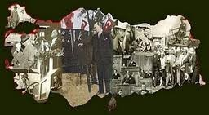
Atatürk İnkılapları
Osmanlı Devleti’nden sonra kurulan Türkiye Cumhuriyeti’ni geliştirmek, çağdaş medeniyetler seciyesine çıkarmak için Atatürk’ün önderliğinde;
  devlet yönetimi > hukuk > eğitim > adalet
  toplumsal yaşam gibi birçok alanda inkılaplar yapıldı.
⎫ Kısa sürede hayata geçirilen bu inkılaplar, toplum hayatının çeşitli alanlarını da etkiledi ve yenilikler getirdi.
43

Slide 44
Ekonomi Alanındaki İnkılaplar
İzmir İktisat Kongresi yapıldı.
Aşar Vergisi kaldırıldı.
Tarımda makine kullanılmaya başlandı.
Örnek çiftlikler kuruldu.
Ziraat okulları açıldı.
Sümerbank, Etibank kuruldu.
Fabrikalar açıldı.
Saniyiyi Teşvik Kanunu çıkartıldı.
5 yıllık kalkınma planları hazırlandı.
Hukuk(Adalet) Alanındaki İnkılaplar
Yeni bir anayasa yapıldı.
Türk Medeni Kanunu kabul edildi.
Kadınlara seçme ve seçilme, miras gibi haklar verildi.
44

Slide 45
Yönetim Alanındaki İnkılaplar
Saltanat(padişahlık) kaldırıldı.
Cumhuriyet ilan edildi.
Halifelik kaldırıldı.
TBMM açıldı.
Halk, seçme ve seçilme hakkına sahip oldu.
Farklı siyasi partiler kuruldu.
Eğitim Alanındaki İnkılaplar
Tevhid – i Tedrisat (Eğitimin Birleştirilmesi) Kanunu ile bütün eğitim kurumları MEB’e bağlandı.
Okullarda kız – erkek ayrımı kalktı, karma sınıflara geçildi.
Medreseler, mahalle mektepleri kapatıldı.
Harf inkılabı ile Arapça ve Osmanlıca harfler yerine Türk Alfabesi kabul edildi.
45

Slide 46
Toplumsal Alanındaki İnkılaplar
Soyadı Kanunu ile her aile kendi soyadı ile tanınmaya başladı.
Şapka Giyilmesi Hakkında Kanun (1925) çıkarıldı.
Fes ve sarık yasaklandı.
Hicri ve rumi takvim yerine miladi takvim kullanılmaya başlandı.
Alaturka saat yerine milletler arası saat kabul edildi.
Ağırlık ölçüsü olarak okka, batman gibi birimler yerine gram kullanılmaya başlandı.
Uzunluk ölçüsü olarak endaze, arşın gibi birimler yerine metre kullanılmaya başlandı.
NOT: Toplumsal alandaki yenilikler, özellikle batı ülkeleri ile uyum sağlanması için yapılmıştır.
46

Slide 47

47

Slide 48

48

